Slide 1
렌트
와따
WATTARENT
삼성 SW 아카데미 특화프로젝트

Slide 2
Contents
Contents
01
02
03
04
05
기획배경
프로젝트
라이브 시연
발전방향
마치며

Slide 3
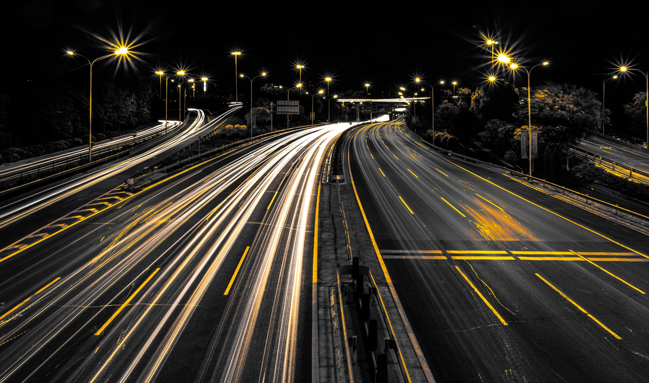
01 기획배경
01 기획배경

Slide 4


01 기획배경 – 단계적 일상회복

Slide 5
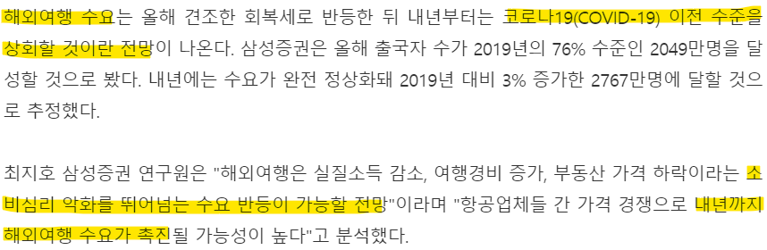
01 기획배경 – 여행객의 증가

Slide 6




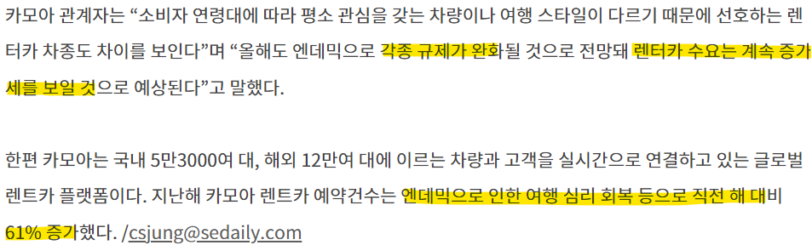

01 기획배경 – 렌터카 이용률 증가
단계적 일상회복
코로나19 완화
여행객 증가

Slide 7
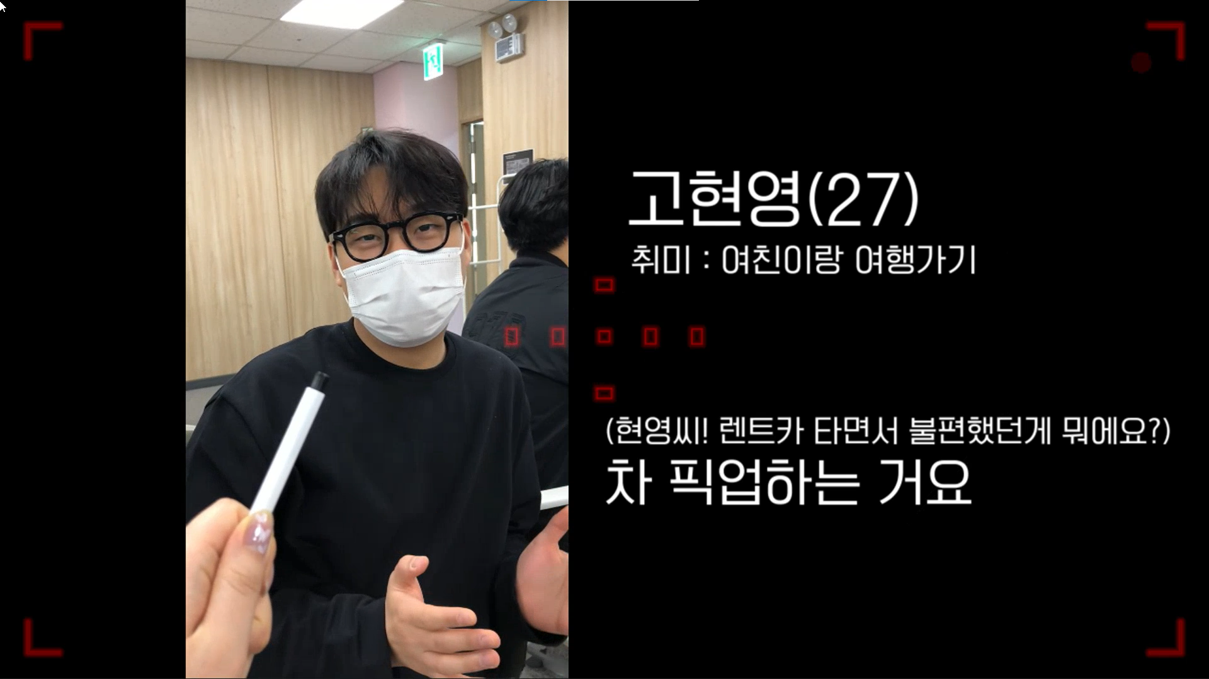
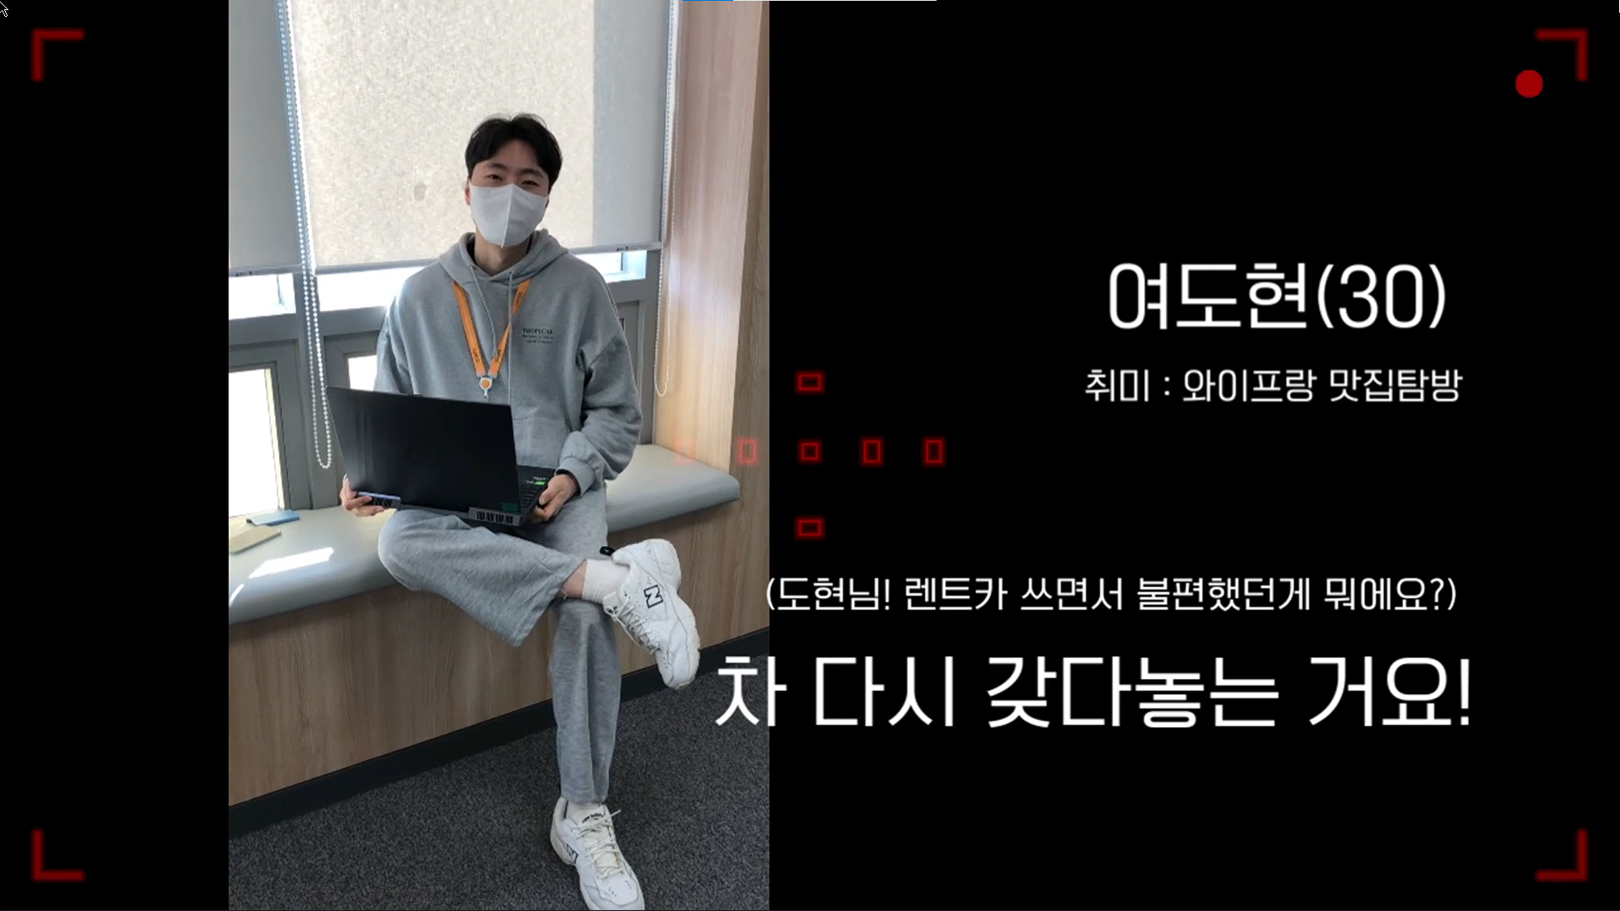
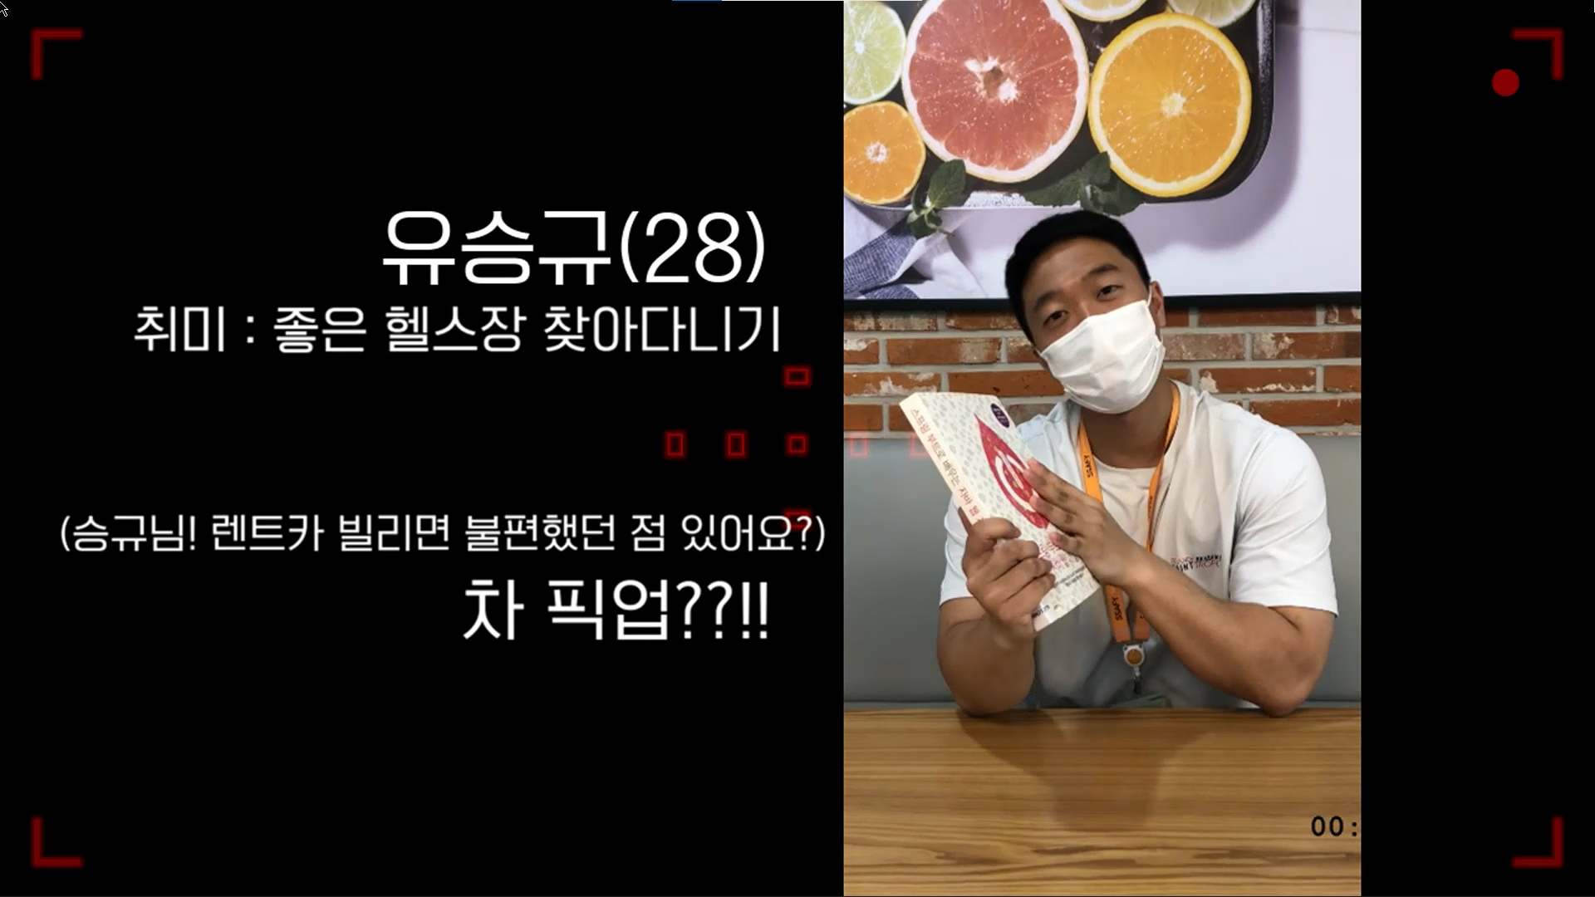
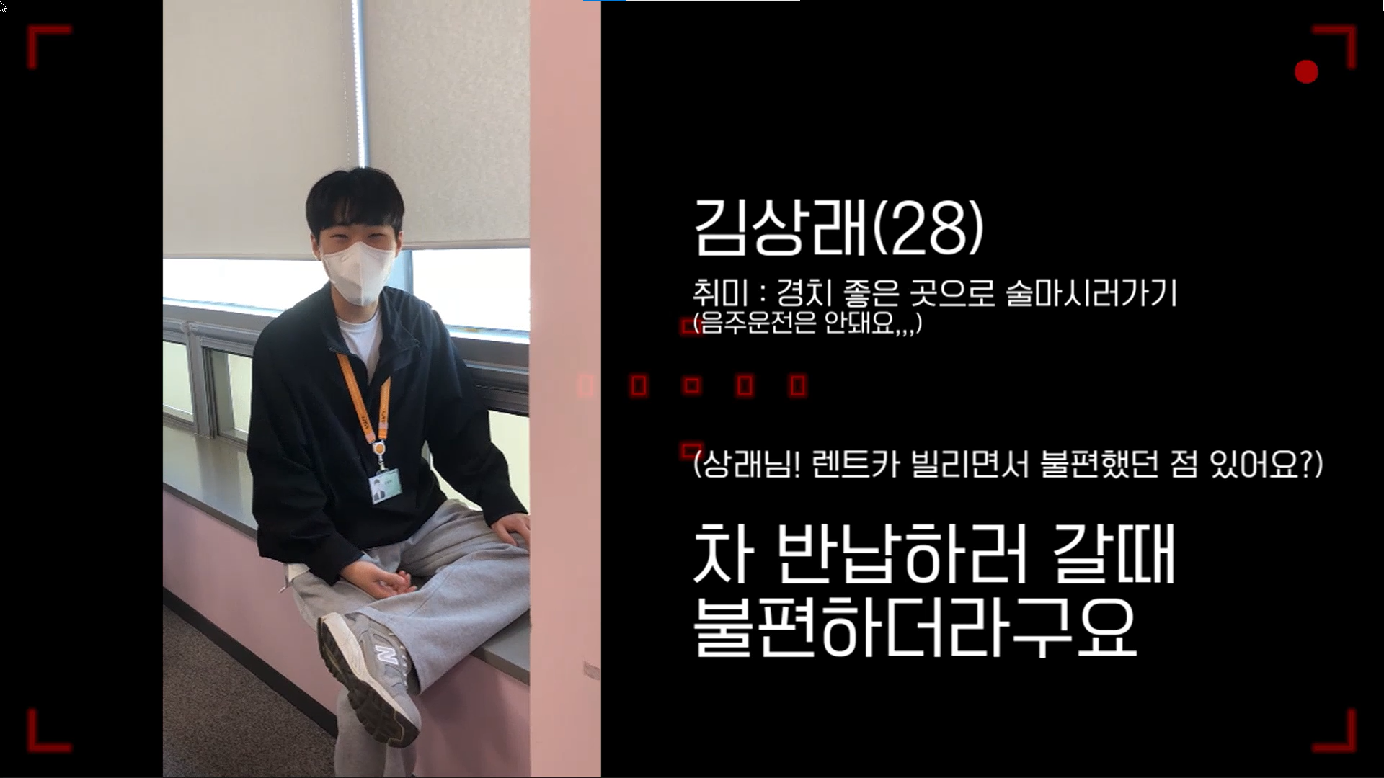
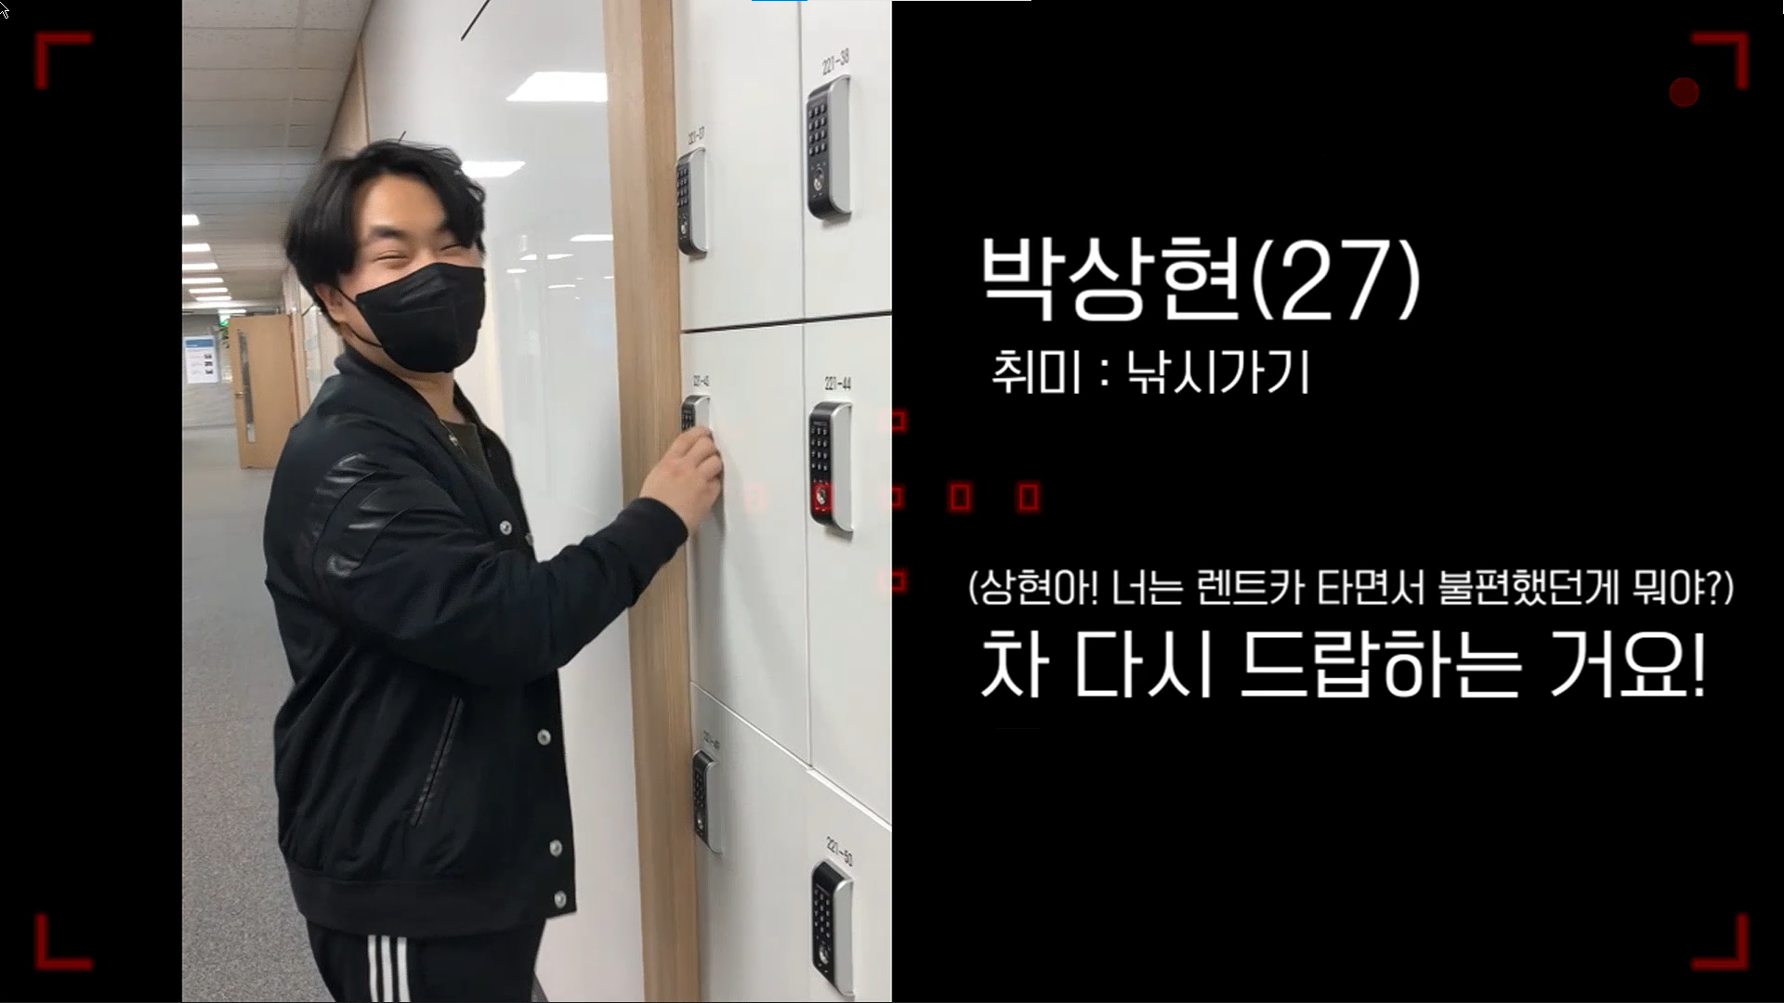
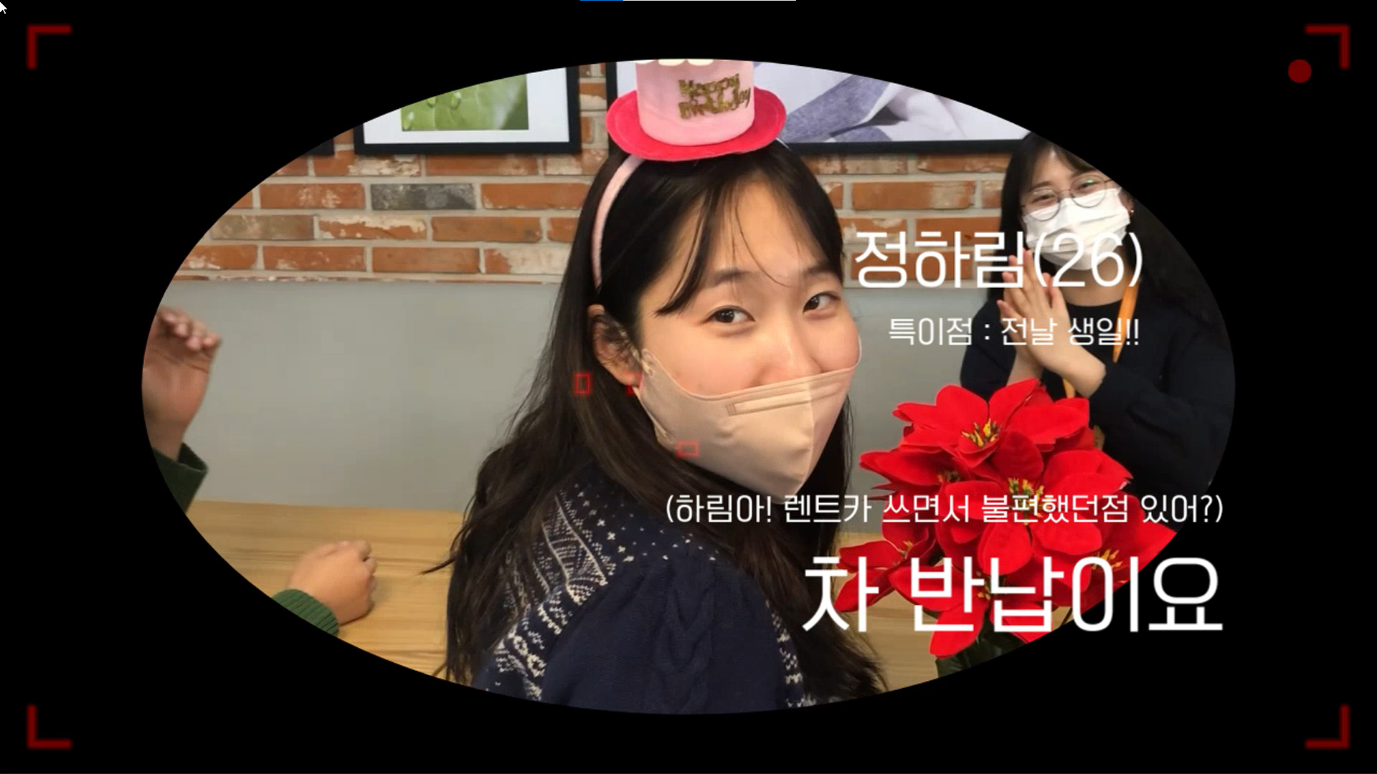
01 기획배경 – 불편한 렌트 서비스
원하는 장소에서 픽업할 수 있고,
스스로 반납하는 차가 있다 ?
헉
:0

Slide 8
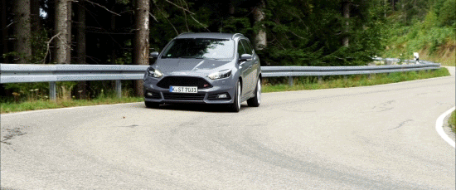
자율주행 기술 기반 렌트 서비스
와따렌트
W A T T A R E N T
자율주행 기술 기반 렌트 서비스
와따렌트
W A T T A R E N T

Slide 9
02 프로젝트
02 프로젝트

Slide 10





02 프로젝트 – 프로젝트 개요
와따렌트
선택된 차량은 GPS, IMU, Node, Link 정보를 바탕으로
다음 좌표, 조향각, 속도, 최단 거리 등을 계산하여
최적의 경로를 따라 목적지에 도달합니다. ▼
▲ 사용자는 대여 위치, 일시, 차량을 선택하여
서비스를 이용할 수 있습니다.

Slide 11



02 프로젝트 – 프로젝트 개요
와따렌트
예약
여행
반납

Slide 12
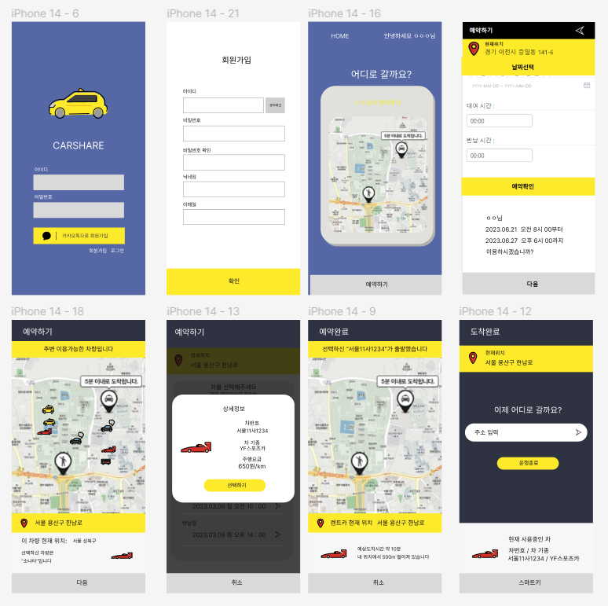
02 프로젝트 – 시나리오
와이어프레임

Slide 13
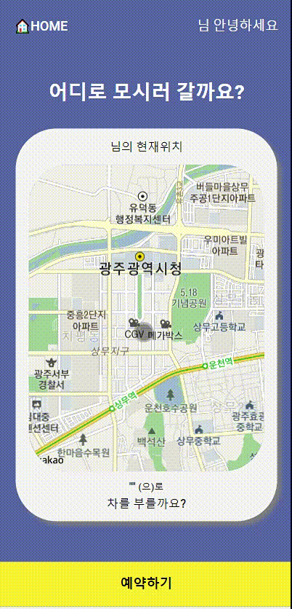
02 프로젝트 – 시나리오
김봉식
1. 대여장소 설정 화면
원하는 렌터카 픽업장소를 찍고,

Slide 14
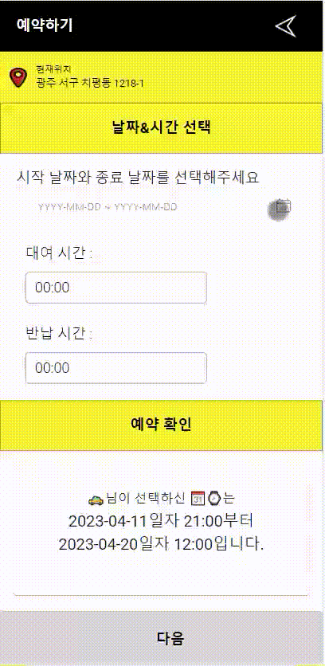
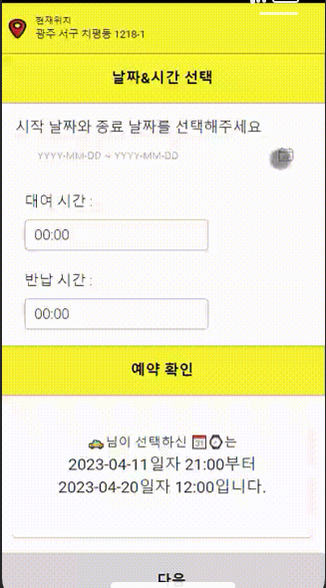
02 프로젝트 – 시나리오
2. 대여일시 예약 화면
대여할 날짜와 시간을 설정합니다.
날짜와 시간을 지정하면
아래에서 예약 정보를 확인할 수 있어요

Slide 15
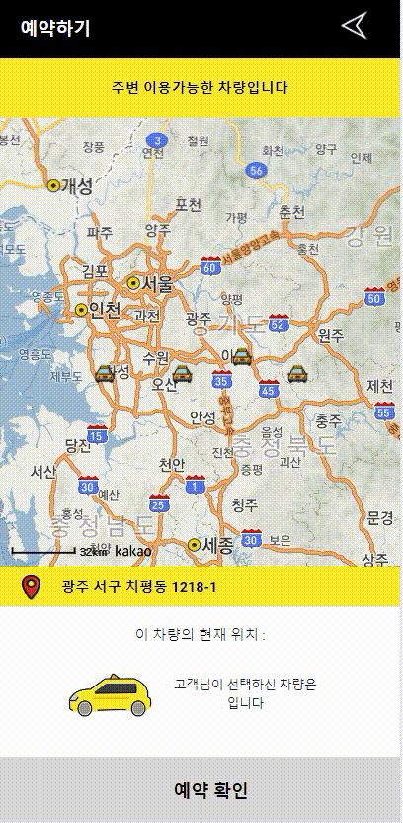
02 프로젝트 – 시나리오
3. 대여차량 선택 화면
픽업 장소와 가까운 곳에서
이용 가능한 차량을 선택하세요.

Slide 16
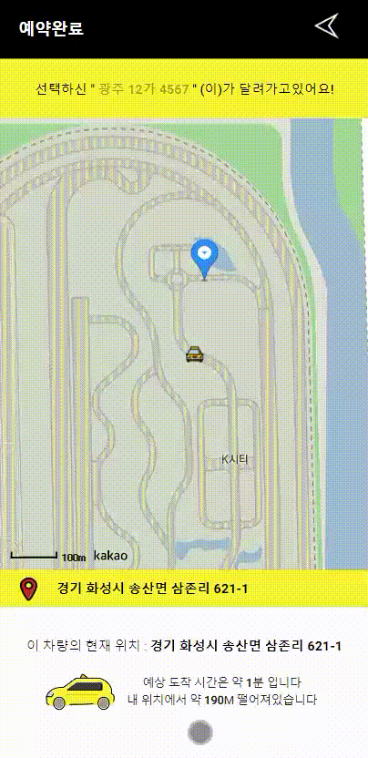
02 프로젝트 – 시나리오
4. 실시간 차량 위치 확인
지도 상의 차량 위치를 확인하세요.
차량이 가까워지면 알려드립니다.

Slide 17



02 프로젝트 – 기술 소개
자율주행
인지
판단
제어

Slide 18
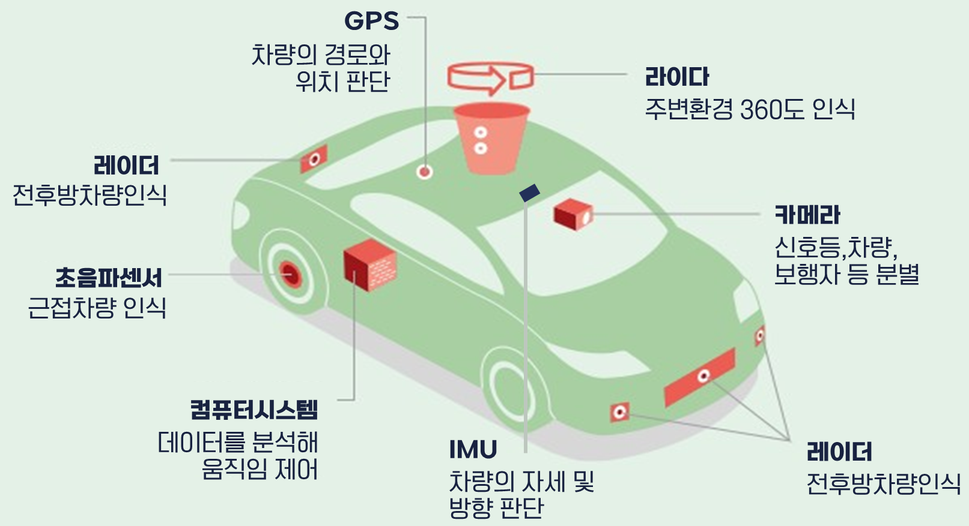
02 프로젝트 – 기술 소개
자율주행

Slide 19
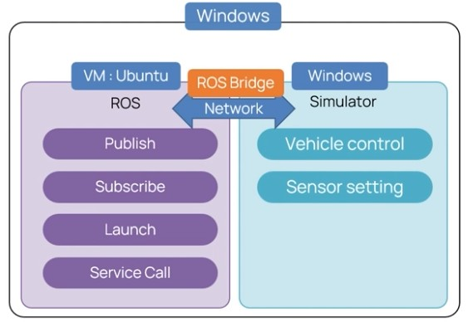
02 프로젝트 – 기술 소개
자율주행
Windows
VM: Ubuntu
ROS Bridge
Windows
Network
Simulator
Publish
Vehicle Control
Subscribe
Sensor Setting
Launch
Service Call

Slide 20
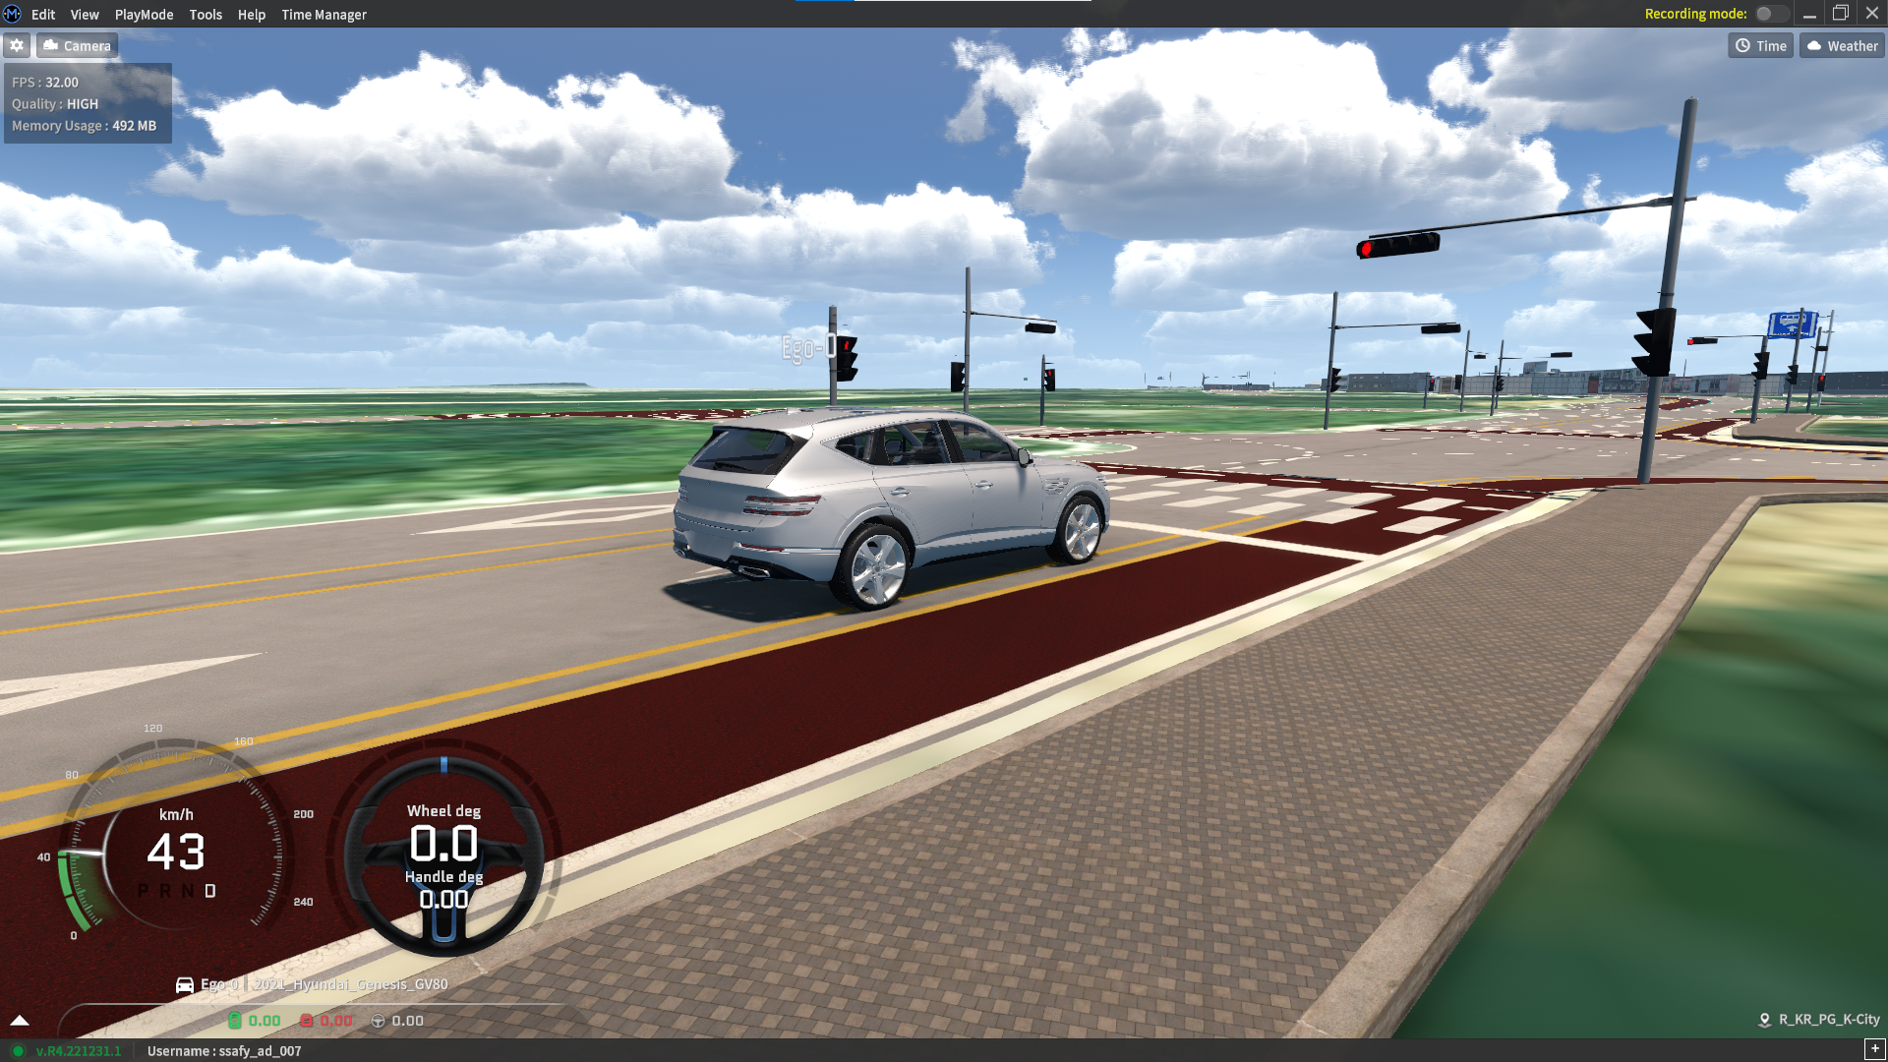
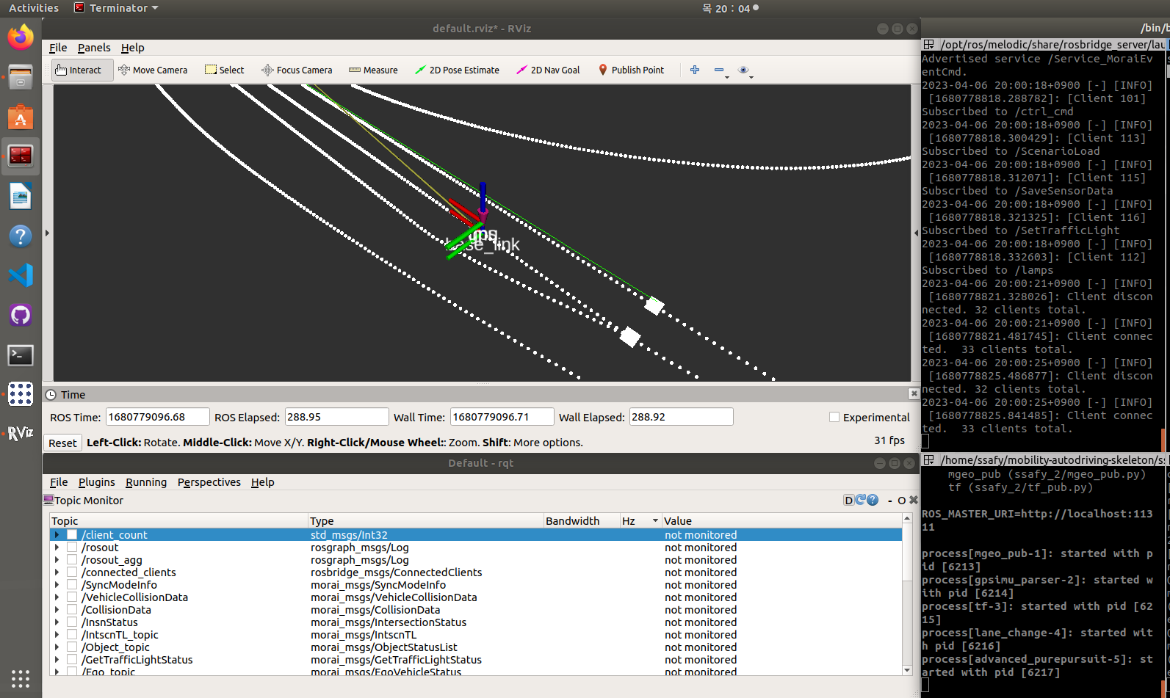

02 프로젝트 – 기술 소개
자율주행
Windows
VM: Ubuntu
ROS Bridge
Windows
Network
Simulator
Publish
Vehicle Control
Subscribe
Sensor Setting
Node
- 도로 점 정보
Global/Local Path
Launch
Link
- 도로 선 정보
Steering
GPS
- 차량 위치
Service Call
Velocity
IMU
- 차량 자세

Slide 21
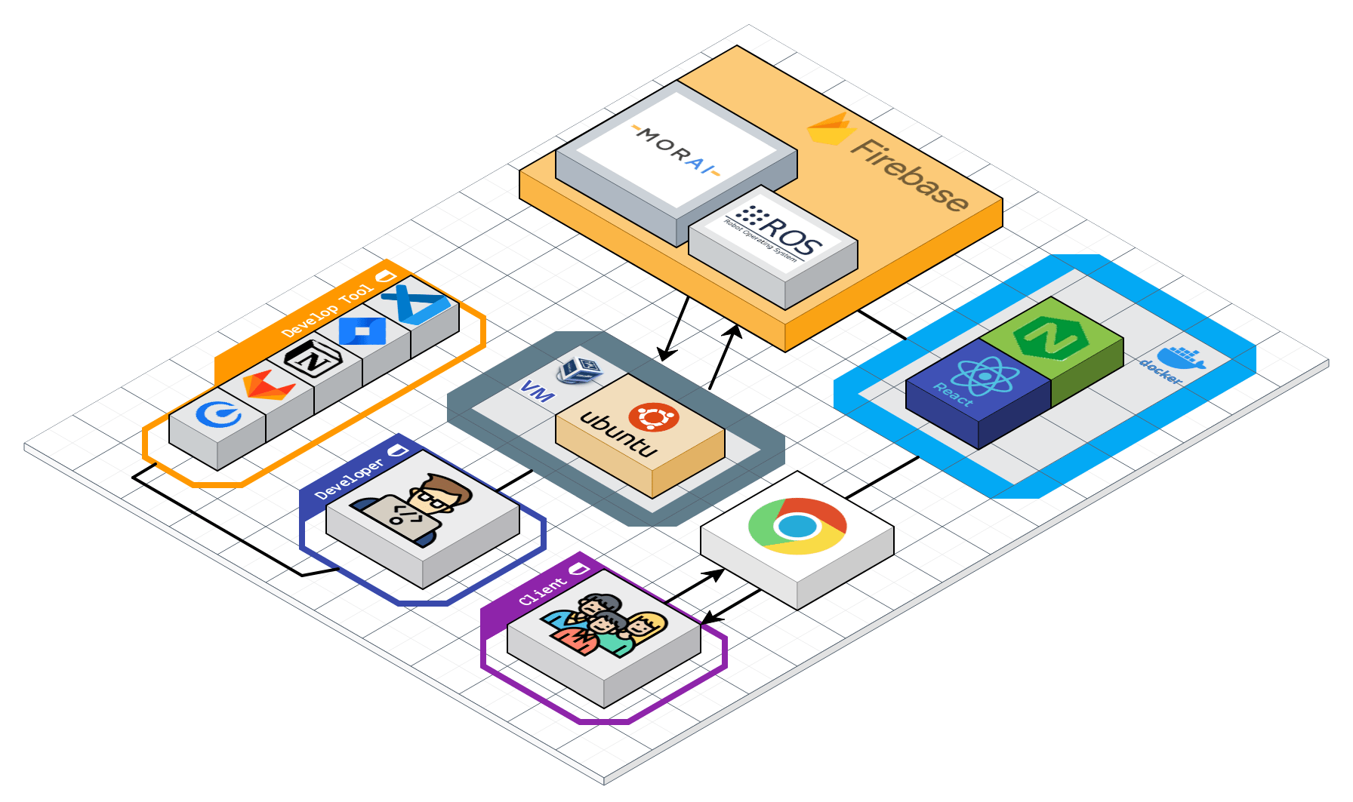
02 프로젝트 – 기술 소개
시스템 아키텍쳐

Slide 22
* 시연영상
* 시연영상

Slide 23
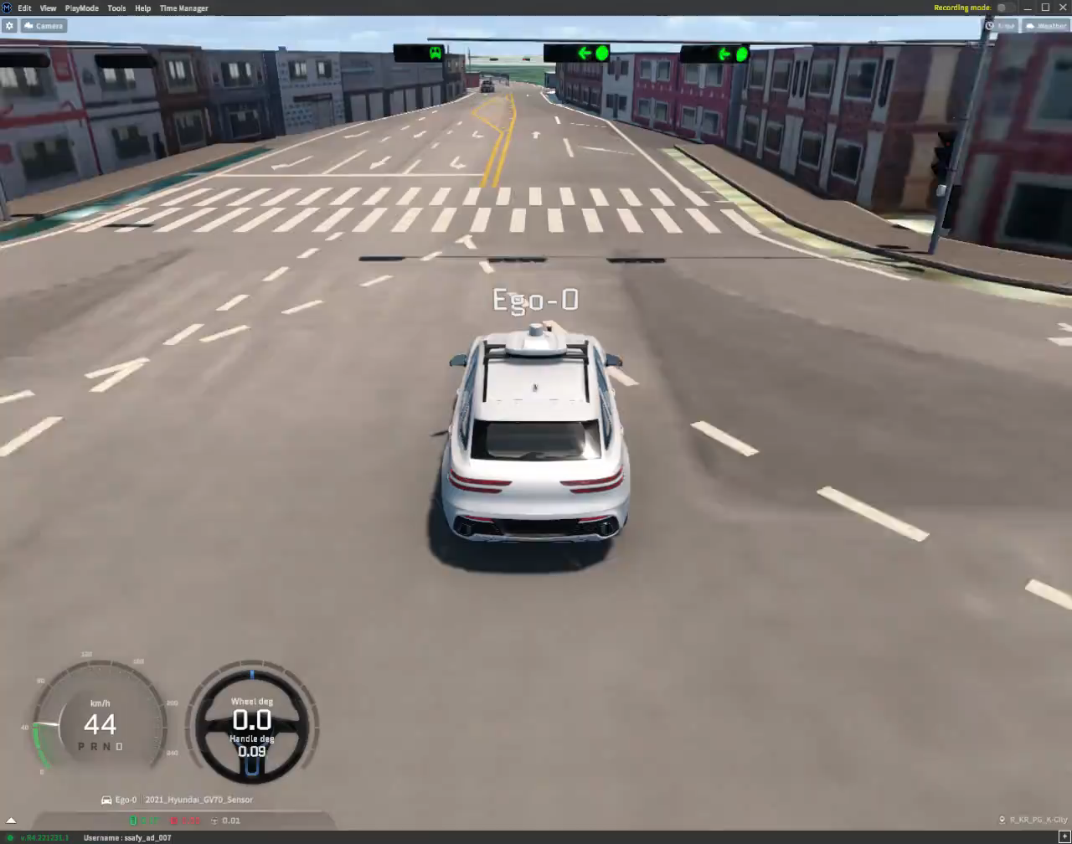
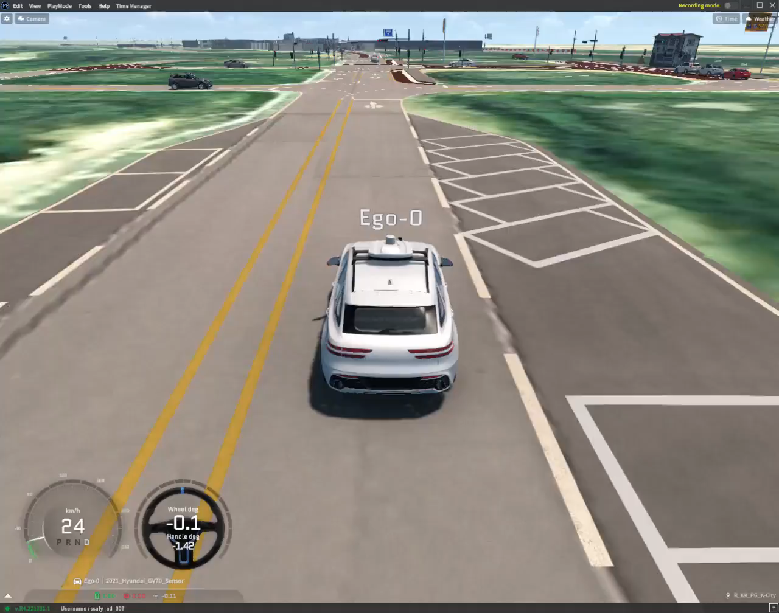
02 프로젝트 – 시연 영상
신호등 & ACC
신호등 인지
ACC
* Adaptive Cruise Control

Slide 24
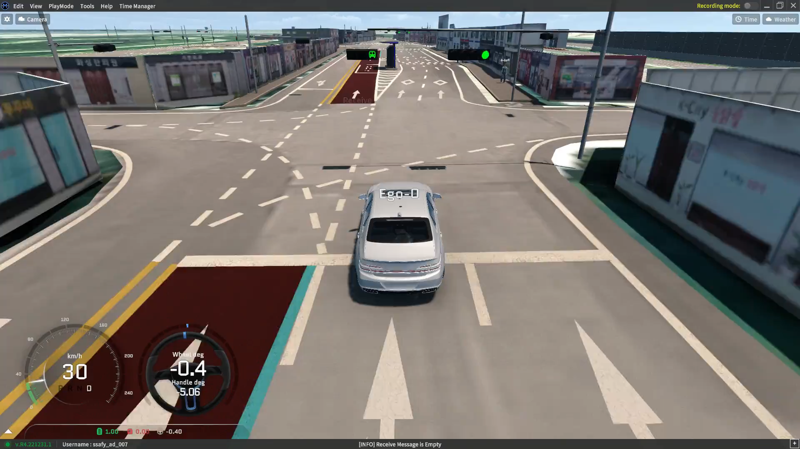
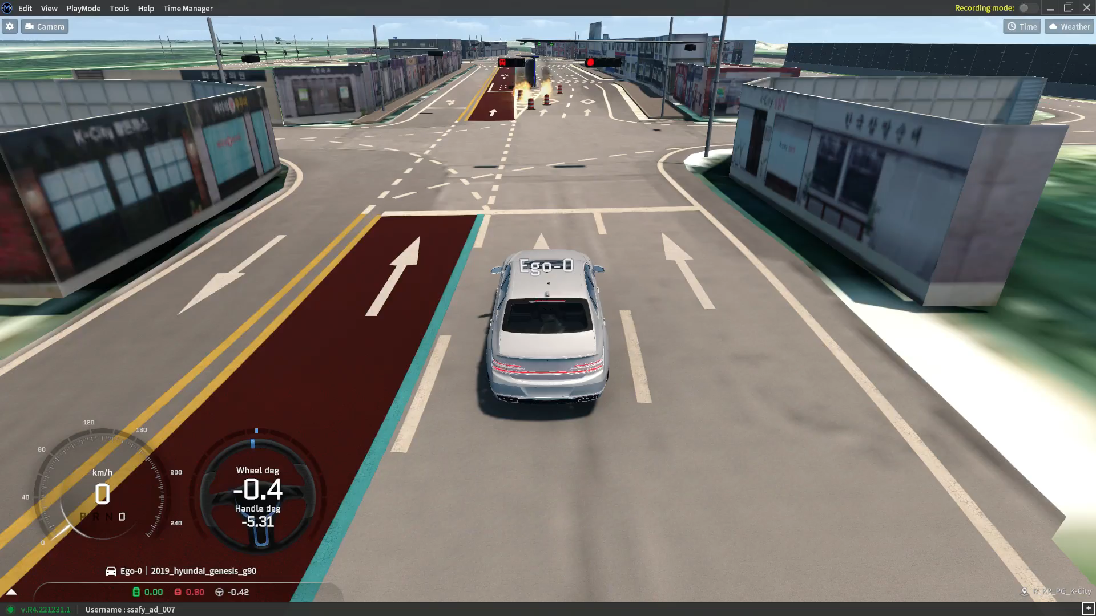
02 프로젝트 – 시연 영상
보행자 & 장애물
보행자 인지
장애물 회피

Slide 25
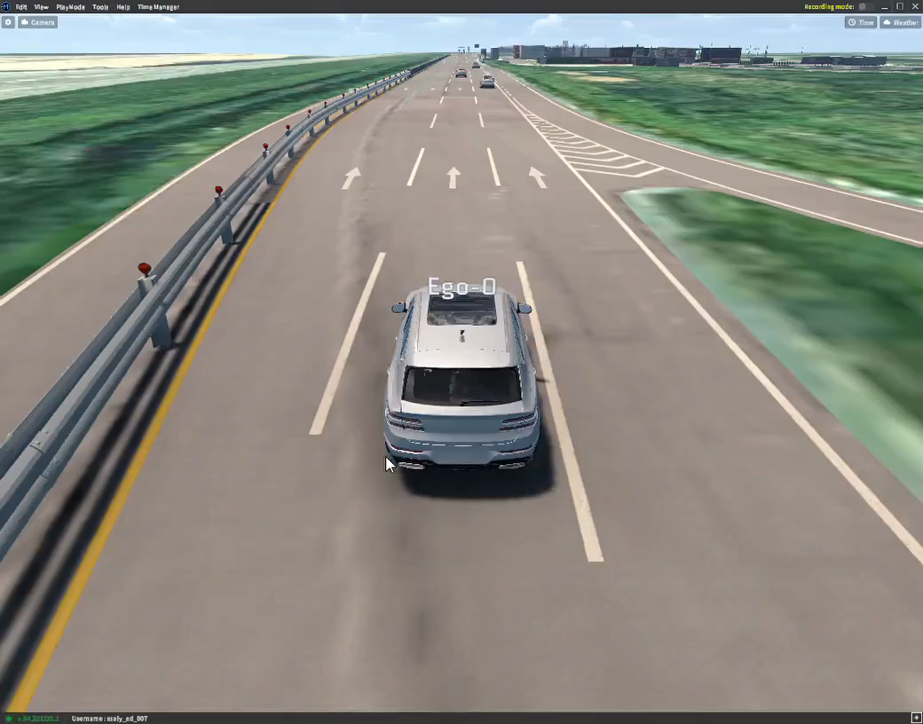
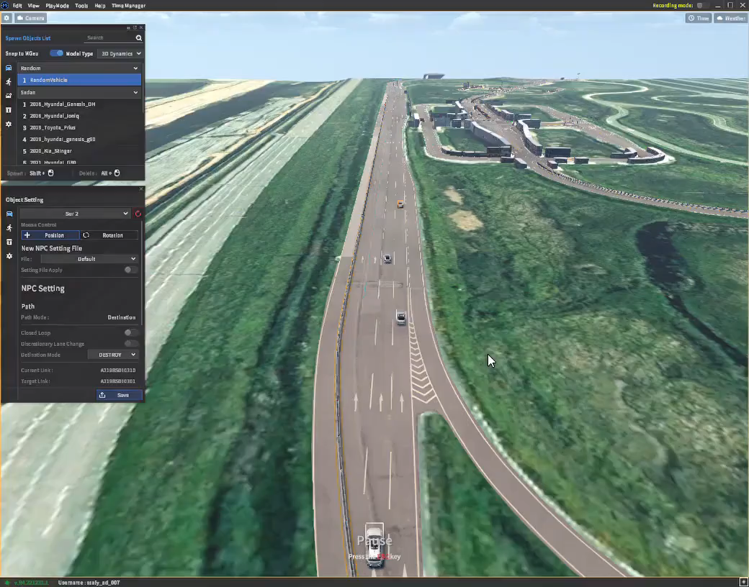
02 프로젝트 – 시연 영상
차선 변경
Lane Change ver.1
Lane Change ver.3

Slide 26
03 라이브시연
03 라이브시연

Slide 27
04 발전방향
04 발전방향

Slide 28



04 발전방향 - 기대효과
사고율 감소
비용 절감
높은 자유도

Slide 29



04 발전방향 - 확장성
최적 경로
모드 선택
AVNT 확장

Slide 30
05 마치며
05 마치며

Slide 31
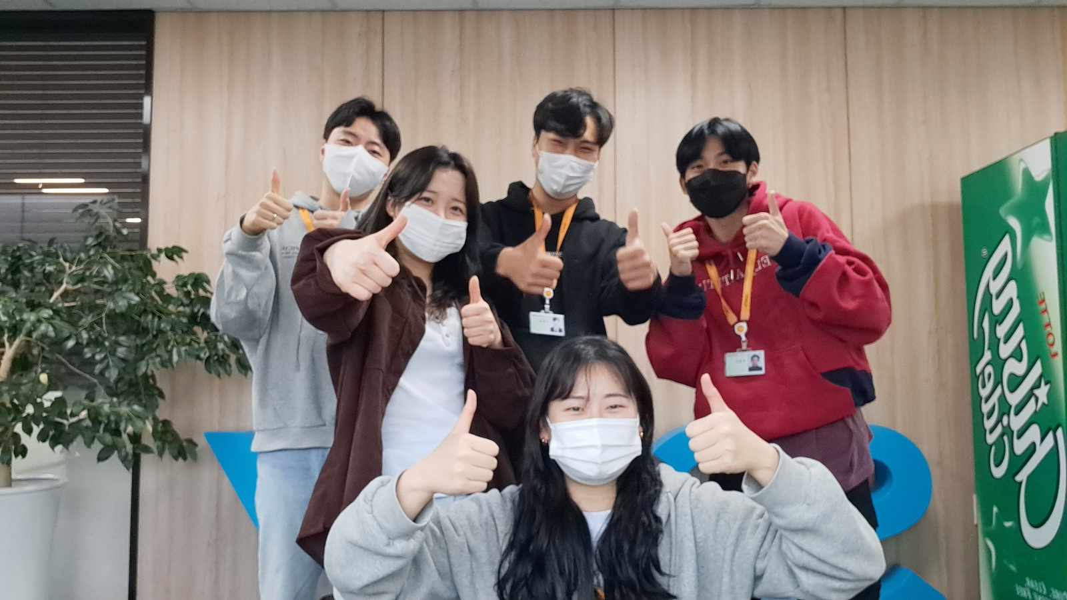


05 마치며 – 팀원 소개
알아서가겠조
백&프론트
여도현
임베디드
임베디드
프론트엔드
이영도
이준호
박현영
임베디드
조유빈

Slide 32
05 마치며 - 특화프로젝트 회고
알아서가겠조
노력을 쏟아부은 프로젝트 (@`-,`-,-`-,`)
쉽게 경험할 수 없는 값진 경험 !
시간 분배가 아쉽, 그래도 성공적 !
어렵고 힘든만큼 얻은 것도 많은 프로젝트 !
자율주행 공부부터 실현까지 믓진 경험, 고생 많았어요!

Slide 33
Q & A

Slide 34
Thank You 감사합니다

